Slide 1
[海外遺珍]學習模組簡報
馬偕與原住民
國立臺灣大學 數位人文研究中心
國立臺灣大學 人類學系

Slide 2
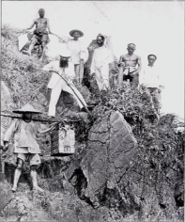
[海外遺珍]馬偕與原住民
【更多資料：http://140.112.145.76/sharon/】
馬偕與原住民地區設教
馬偕從1871年底抵達台灣，至1901年他去世為止，三十年期間，除了二次短期返國述職之外，幾乎都在台灣。他翻山越嶺不怕艱難險阻，在臺灣北部地區四處傳教，傳道旅行的足跡遍及大城小鎮，尤其深入山區和東北平原原住民部落。
馬偕在北臺灣的傳教工作頗為成功。至1883年時已經看見豐碩的成果，尤其是在宜蘭地區的噶瑪蘭族部落。根據馬偕自己的記錄，超過2000多名噶瑪蘭人拋棄了原來祭拜的偶像，改信基督教。
〔圖〕馬偕牧師傳道旅行的足跡遍及大城小鎮，尤其深入山區和東北平原原住民部落

Slide 3
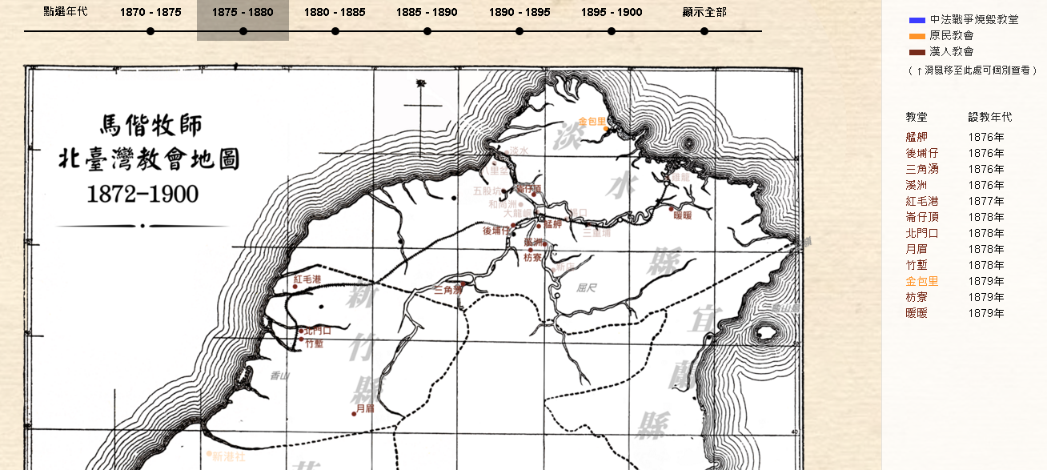
[海外遺珍]馬偕與原住民
【更多資料：http://140.112.145.76/sharon/】
馬偕與原住民地區設教
〔圖〕馬偕設立的教會Churches established by Mackay（1872─1900）
馬偕牧師北台灣教會 ，http://140.112.145.76/sharon/3/
1884至1885年中法戰爭期間，因為臺灣民眾仇外情緒燒毀了7間馬偕蓋的教堂，後來獲得劉銘傳給的賠償金，重蓋了更加宏偉的「賠償教會」。
1886年，馬偕提到他在東海岸花蓮已經有18個聚會所，當地已有1138人受洗。
至1901年馬偕過世前，總計建立了超過90間教堂，信徒超過4,000名。；宜蘭地區就有30多個噶瑪蘭村落設立教會，現今還有不少噶瑪蘭人姓「偕」，也是當時受到馬偕的影響。

Slide 4
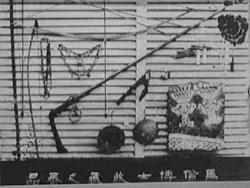
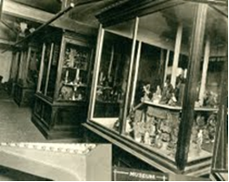
[海外遺珍]馬偕與原住民
【更多資料：http://140.112.145.76/sharon/】
馬偕藏品之原住民文物
馬偕除了傳教、行醫和辦學等成果之外，他也是最早的臺灣博物學家之一。
由於受到西方博物學觀念的影響，馬偕在臺灣佈教途中，經常四處採集動、植、礦物和文物標本；其中尤其珍貴的是許多北部平埔原住民的文物，以及信徒丟棄的漢式神像等。
馬偕採集的臺灣文物，大部份在1893年被他帶回加拿大，做為向加拿大教區民眾呈現台灣印象的主要物證。
1894年4月，馬偕將這些臺灣藏品捐贈給多倫多的「諾克斯學院博物館」（Knox College Museum）。
〔圖〕1915年之前Knox College Museum展出的馬偕藏品

Slide 5
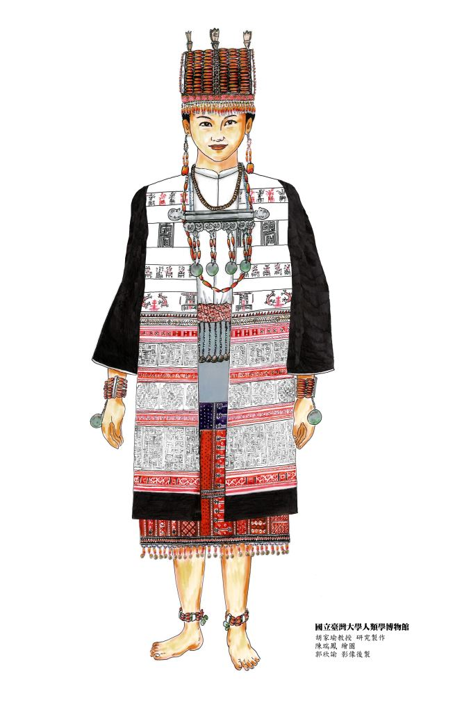
[海外遺珍]馬偕與原住民
【更多資料：http://140.112.145.76/sharon/】
馬偕藏品之原住民文物
馬偕藏品後因多倫多大學整併，轉移交至多倫多皇家安大略博物館（ROM），今日有311組、約500件的文物，主要是馬偕在傳道旅行途中採集或信徒捐贈物品。
原住民部落是馬偕傳道和設立教會的重點地區，他收藏的物品也絕超過2/3是原住民文物；其中約有50件精彩的噶瑪蘭文物，是在臺灣已無法看見的稀有物品，如整套噶瑪蘭新娘禮服。
另一方面，馬偕藏品也呈現出100多年前臺灣社會的物質文化特性，以及採集者的觀看和關注焦點。
〔圖〕整套噶瑪蘭新娘禮服

Slide 6
[海外遺珍]馬偕與原住民
【更多資料：http://140.112.145.76/sharon/】
馬偕臺灣藏品來源相關族群分析
馬偕採集的臺灣原住民文物以北部山區泰雅族和賽夏族相關物品最多，可以反映出當時馬偕與這些族群的互動關係。此外最珍貴而稀有的為噶瑪蘭文物，還有許多漢式神像和其他族群不詳的文物。
現今族群名稱 | 馬偕族群分類 | 藏品數量
噶瑪蘭族 | 平埔番 | 40
平埔族群（道卡斯、巴窄或西拉雅等） | 熟番 | 9
泰雅（賽德克）族或賽夏族 | 生番 | 62
鄒族或布農族 | 生番 | 2
阿美族（南勢群） | 南勢番 | 15
臺灣原住民族（其他） | - | 33
漢 | 漢 | 120
滿蒙 | - | 6

Slide 7
[海外遺珍]馬偕與原住民
【更多資料：http://140.112.145.76/sharon/】
馬偕臺灣藏品文物類型分析
馬偕採集的各類型文物中，數量比重最多的是服裝，其次為工藝品和娛樂品、宗教儀式用品。日常生活用具和製造工具相對比較少。由這些採集物品，可以看出馬偕關注的臺灣藏品是什麼。
文物類型 | 藏品數量
服裝與織品 | 154
工藝品與娛樂用品 | 67
宗教儀式用具 | 39
日常生活用具 | 31
生業與製造工具 | 19

Slide 8
[海外遺珍]學習模組簡報
馬偕與原住民
謝謝指教
國立臺灣大學 數位人文研究中心
國立臺灣大學 人類學系

